Slide 1
Цель проекта: создание открытого пространства для реализации эффективных практик в области ранней профессиональной ориентации к инженерным и космическим специальностям, популяризации инженерно-технического творчества в лицейском образовании.
ГБОУ лицей №393 Кировского района Санкт-Петербурга
КосмоЛофт: открытое пространство для инженерно-технического творчества и профессионального самоопределения

Slide 2
Необходимость создания инженерных классов по поручению Президента РФ В.В.Путина в рамках НП «Образование»
Возрастание потребности в кадрах с гибким нестандартным мышлением
Популяризация космической науки на уровне школьного образования
Подготовка учащихся и педагогов, владеющих навыками использования высокотехнологичного оборудования
Потребности и проектные решения
2022 год - в 23 регионах РФ открыты инженерные классы авиастроительного профиля.
Проект как «запуск» петербургской школы в «космическое пространство»
Целевое поступление учащихся в профильный вуз и трудоустройство на предприятии-партнера
Углубленное изучение математики, физики, информатики, интеграция общего и дополнительного образования, погружение в космические исследования под руководством специалистов вузов
Организация системы сетевого наставничества преподаватель/специалист организаций-партнеров – педагог; студент-учащийся

Slide 3
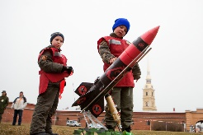
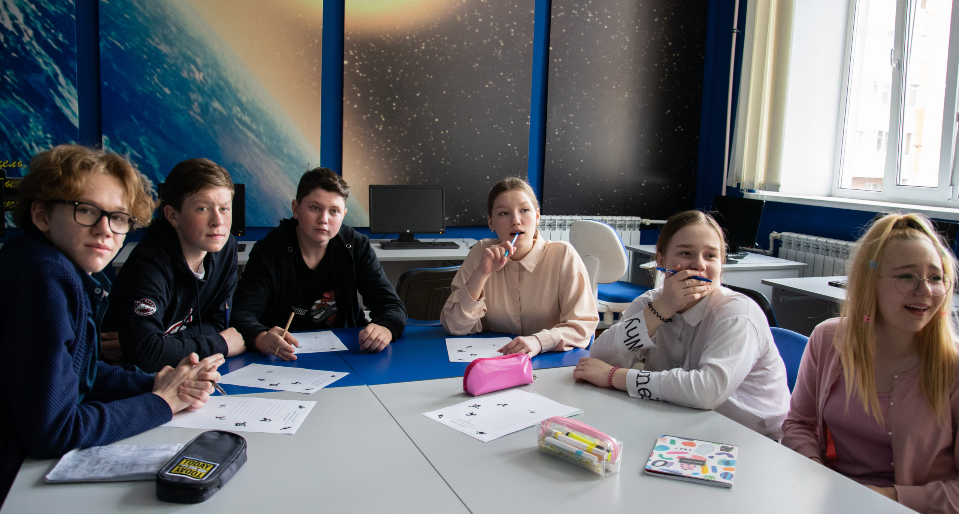
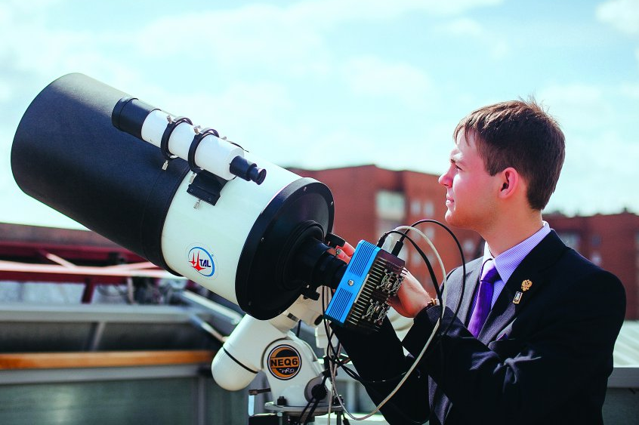
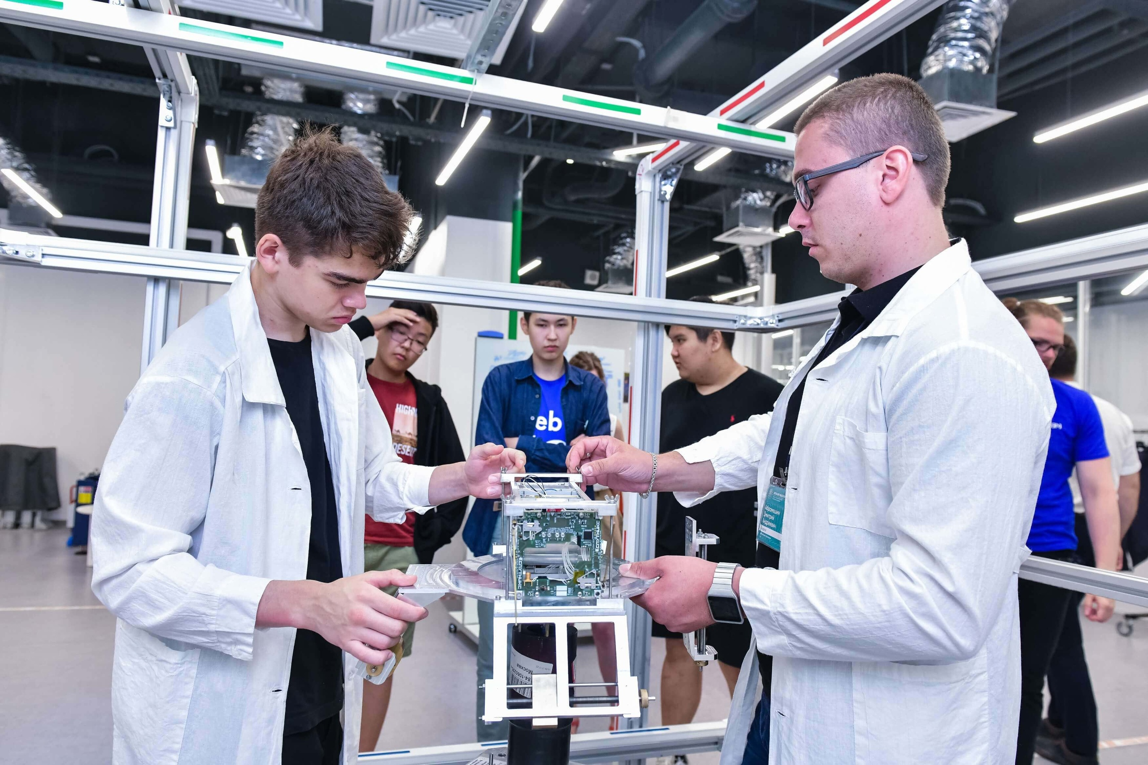
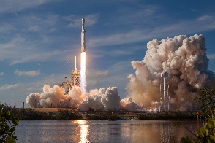
Задачи
Формирование пространства образовательных практик для выбора индивидуального образовательного маршрута и развития инженерно-технических компетенций.
Создание формата школьной инженерно-космической профессиональной ориентации в условиях разновозрастного взаимодействия.
Погружение школьников в события по личному и профессиональному самоопределению в условиях конструирования и моделирования поведения в ситуациях по космической тематике.
Обеспечение условий для самореализации, конкурсной и олимпиадной подготовки по формированию профессиональных компетенций обучающихся в области науки и техники аэрокосмической инженерии.
КосмоЛофт – открытое пространство
ОБРАЗОВАТЕЛЬНЫХ ПРАКТИК
ДООП:
спутникостроение;
программная обработка космических снимков;
ракетостроение.
Профориентационные семинары для учителей
ПРОФОРИЕНТАЦИОННЫХ ПРАКТИК
Практические занятия.
Квесты: «Космическая школа».
Семейные КосмоСубботы.
ИГРОВЫХ ПРАКТИК
Игротека:
строим спутник
сигналы из космоса
Разработка авторских игр по космической тематике
ИССЛЕДОВАТЕЛЬСКИХ ПРАКТИК
Проектные смены:
Каникулы с погружением в космический патруль.
Летные испытания ракет.
Организация НОУ «ИКАР».
Разработка олимпиадных заданий по метрологии.

Slide 4
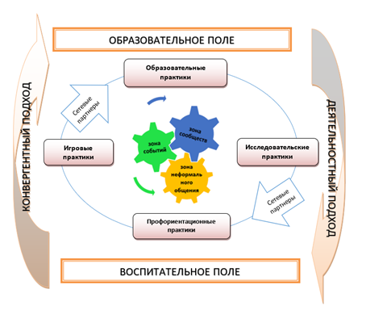
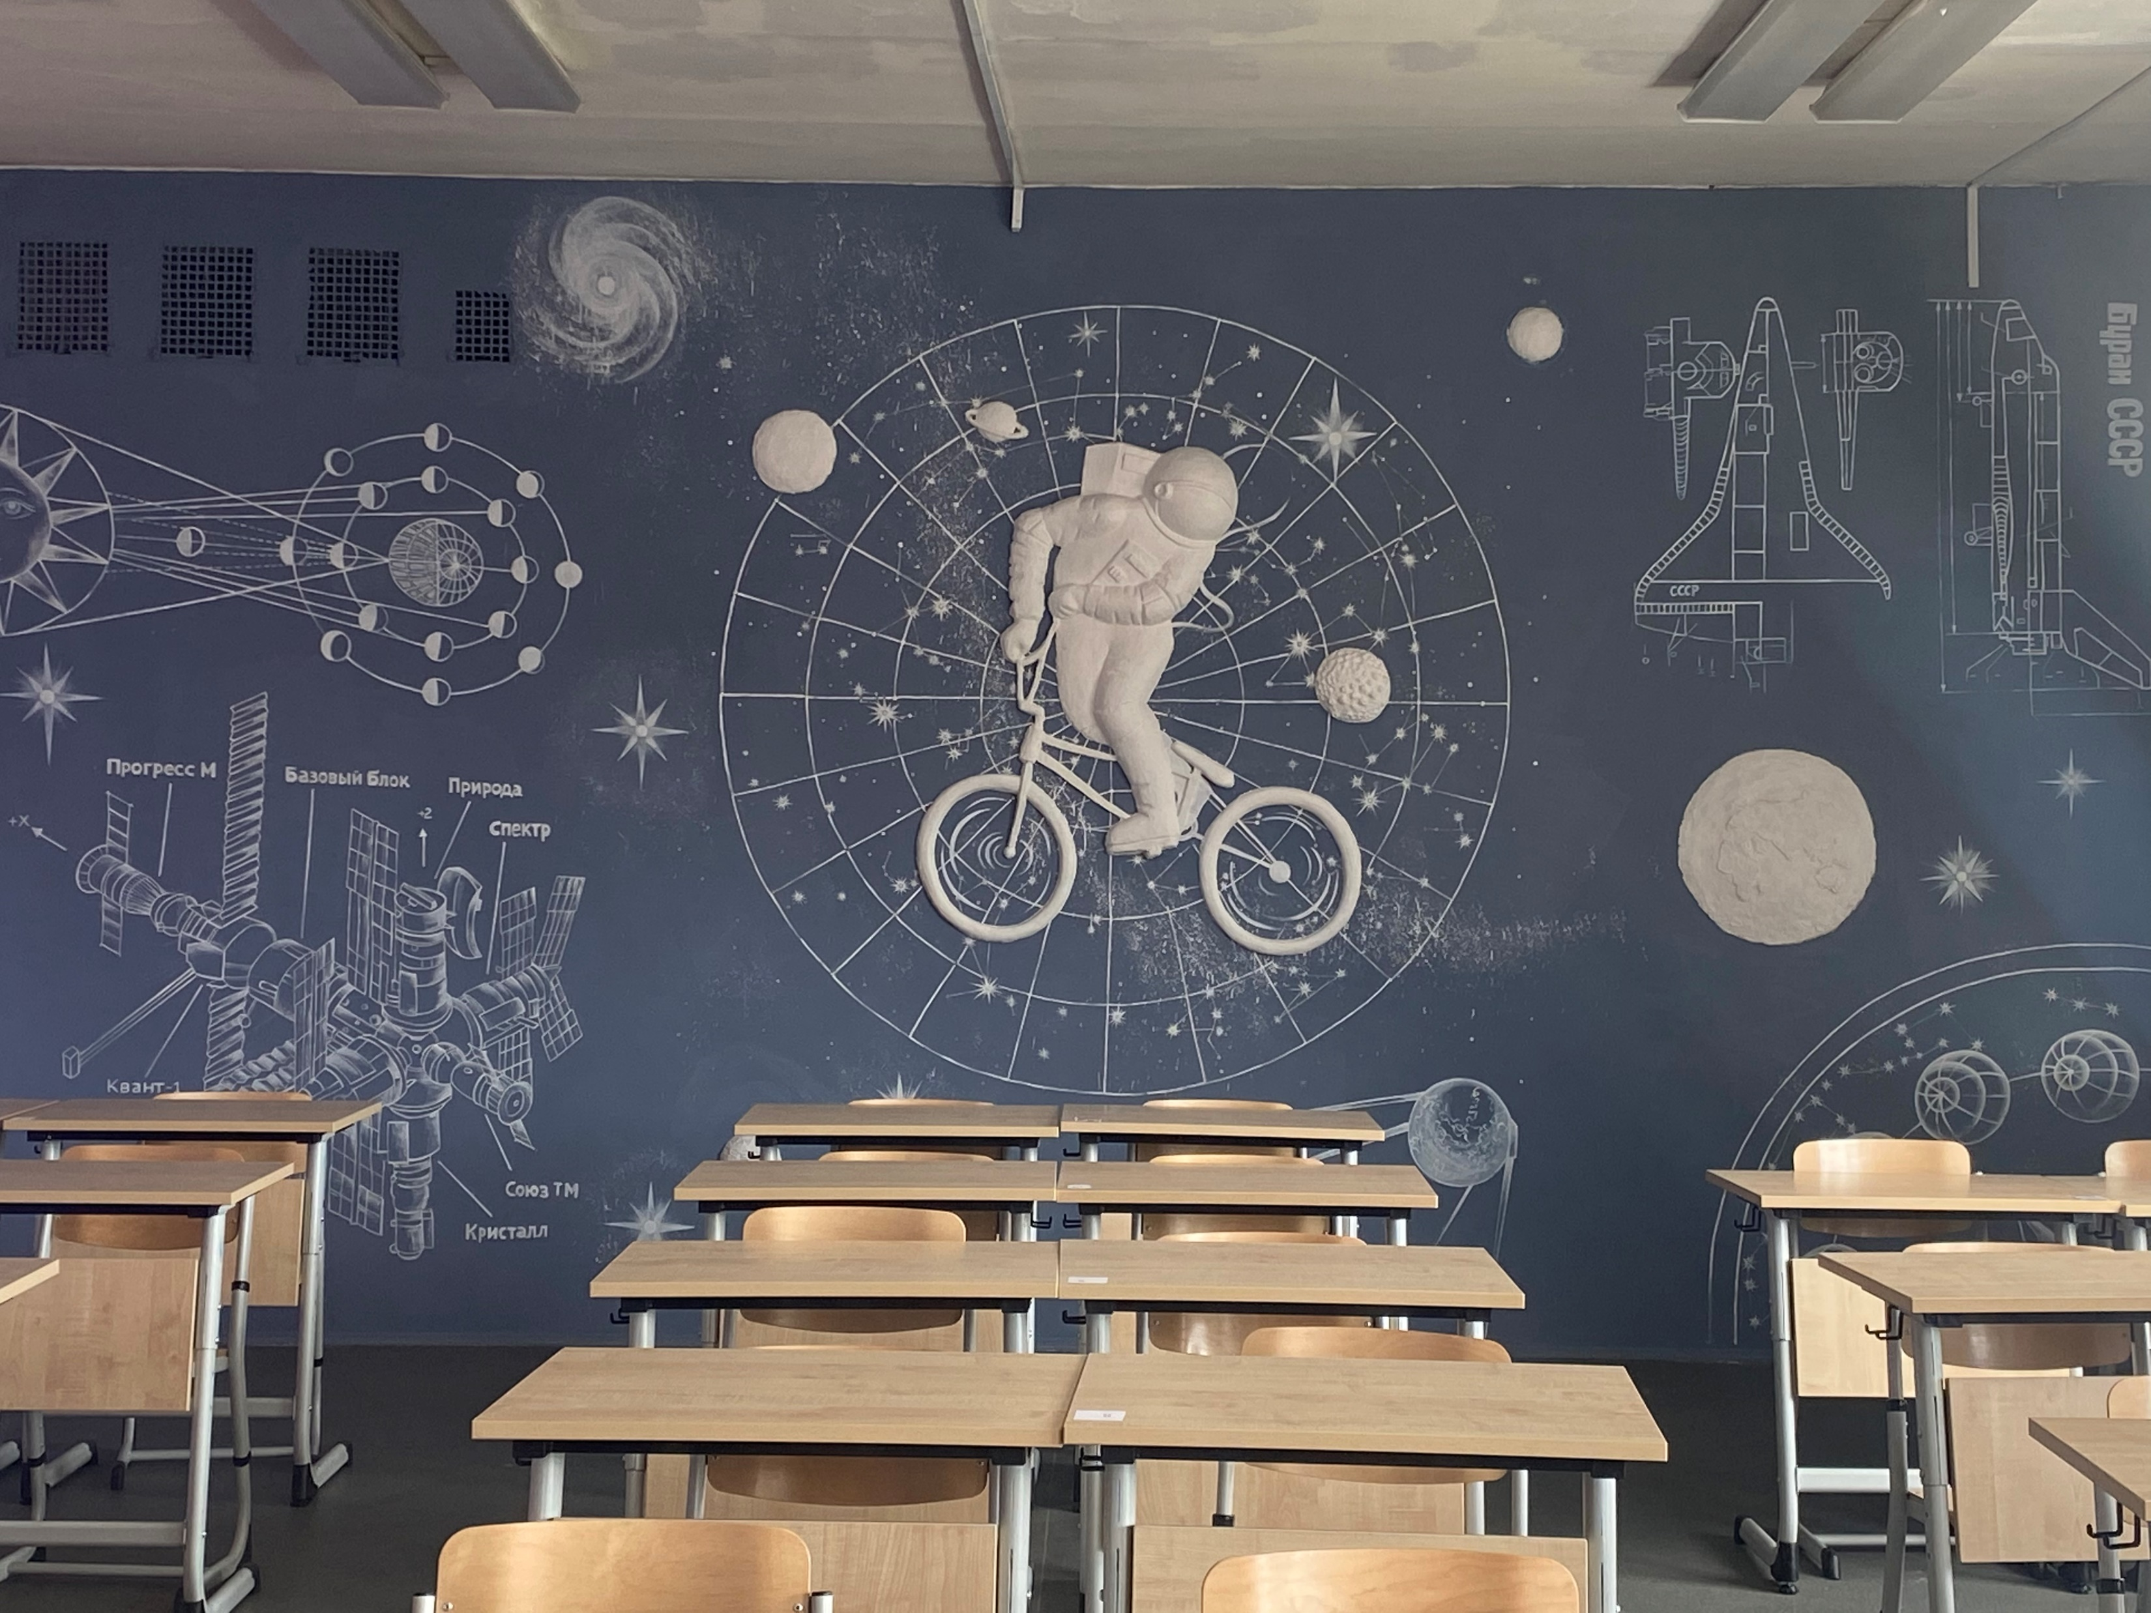
Организационно-технологические ресурсы
КосмоЛофт - открытое пространство для исследовательской, инженерной, конструкторской деятельности, подготовки будущих специалистов в ракетно-космической отрасли

Slide 5
Образовательные ресурсы
ГБОУ лицей №393 Кировского района Санкт-Петербурга
Рейтинги государственных образовательных организаций С.-Петербурга, реализующих образовательные программы среднего общего образования
2 здания (Австовская ул., д. 5, Краснопутиловская ул., 49)
Технологический профиль с углубленным изучением математики, информатики и физики
4 компьютерных класса
Лингафонный кабинет
Цифровая лаборатория
700 учеников
87 сотрудников
2017-2018 уч. г. | 1. По результатам массового образования – 13-14 место.
 | 2. По высоким образовательным результатам и достижениям учащихся – 98.
 | 3. По кадровому обеспечению – 37-38.
2018-2019 уч. г. | 1. По результатам массового образования – 9-12 место.
 | 2. По высоким образовательным результатам и достижениям учащихся – 37-38.
 | 3. По кадровому обеспечению – 22-27.
2019-2020 уч. г. | 1. По результатам массового образования – 22-34 место.
 | 2. По высоким образовательным результатам и достижениям учащихся – 78-87.
 | 3. По кадровому обеспечению – 28-32.
2020-2021 уч. г. | 1. По результатам массового образования – 7-8 место.
 | 2. По высоким образовательным результатам и достижениям учащихся – 76-89.
 | 3. По кадровому обеспечению – 29-35.
 | 4. По эффективности управления – 45-51
Результаты ЕГЭ. Средние баллы
2017-2018 уч. г. | 100 баллов по информатике
 | Математика – 62, Информатика – 71, русский язык – 80, обществознание – 63, химия – 78, англ. язык - 72
2018-2019 уч. г. | 100 баллов по информатике, 100 баллов по математике
 | Математика – 79, Информатика – 80, русский язык – 80, обществознание – 65, физика – 67, история - 74
2019-2020 уч. г. | 100 баллов по информатике, 100 баллов по математике
 | Математика – 74, Информатика – 75, русский язык – 79, химия – 67, англ. язык - 70
2020-2021 уч. г. | 100 баллов по физике, 100 баллов по математике, 100 баллов по русскому языку Математика – 74, Информатика – 83, русский язык – 74, физика – 73, английский язык - 86
Достижения учащихся как ресурс развития проекта 2018 – 2022 гг:
Победитель регионального тура олимпиад (информатика)
Победитель Кубка Губернатора Санкт-Петербурга по робототехнике
24 призера регионального тура олимпиад (информатика, математика, экономика, экология, английский язык)
8 призеров Открытой олимпиады школьников» (профиль: информатика)
Призер VII Региональный чемпионат Санкт-Петербурга WorldSkills Russia по компетенции «Цифровая метрология» в возрастной группе Junior
Третье место в финале IX национального чемпионата "Молодые профессионалы" WorldSkills Juniors в компетенции "Цифровая метрология".
Команда — призер соревнований по кибербезопасности Neva CTF Schools-2019
Призер соревнований Nord School CTF 2019
Призер всероссийской инженерной олимпиады школьников (Олимпиады НТИ - Олимпиада Национальной технологической инициативы) в профиле "Системы связи и ДЗЗ".

Slide 6
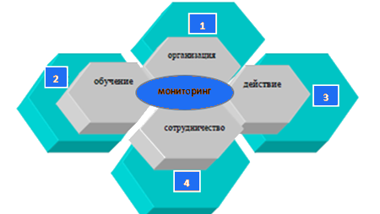
Кадровые и методические ресурсы
Проектный офис
2
1
мониторинг
3
Научно-методическое направление:
Балашов В.М., зам. Генерального конструктора по программно-целевому развитию АО «НПП «РАДАР ммс», директор науч-обр. комплекса, доктор тех. наук, профессор.
Васин А. В., зав. кафедрой прикладной математики Государственного университета морского и речного флота имени адмирала С.О. Макарова, доктор тех. наук, профессор
Научно-образовательное направление:
Щербова Т. В., доцент кафедры педагогики и андрагогики СПб АППО, кандидат пед. наук, доцент.
4
Достижения наших учителей
Эксперты ОГЭ и ЕГЭ — 8 педагогов
Члены жюри конкурсов — 14 педагогов
Соавторы учебников по информатике — 2 педагога
ПНПО «Лучшие учителя»
2017 год — Левшина С.В. 2018 год — Зеленина С.Б.
2020 год — Гусева П.П. 2021 год — Шведова О.Н.
Премия Правительства Санкт-Петербурга «Лучший классный руководитель»
2020 год – Глотова Ж.П.
«Лучший руководитель образовательного учреждения»
2021 год — Титова О.А.

Slide 7
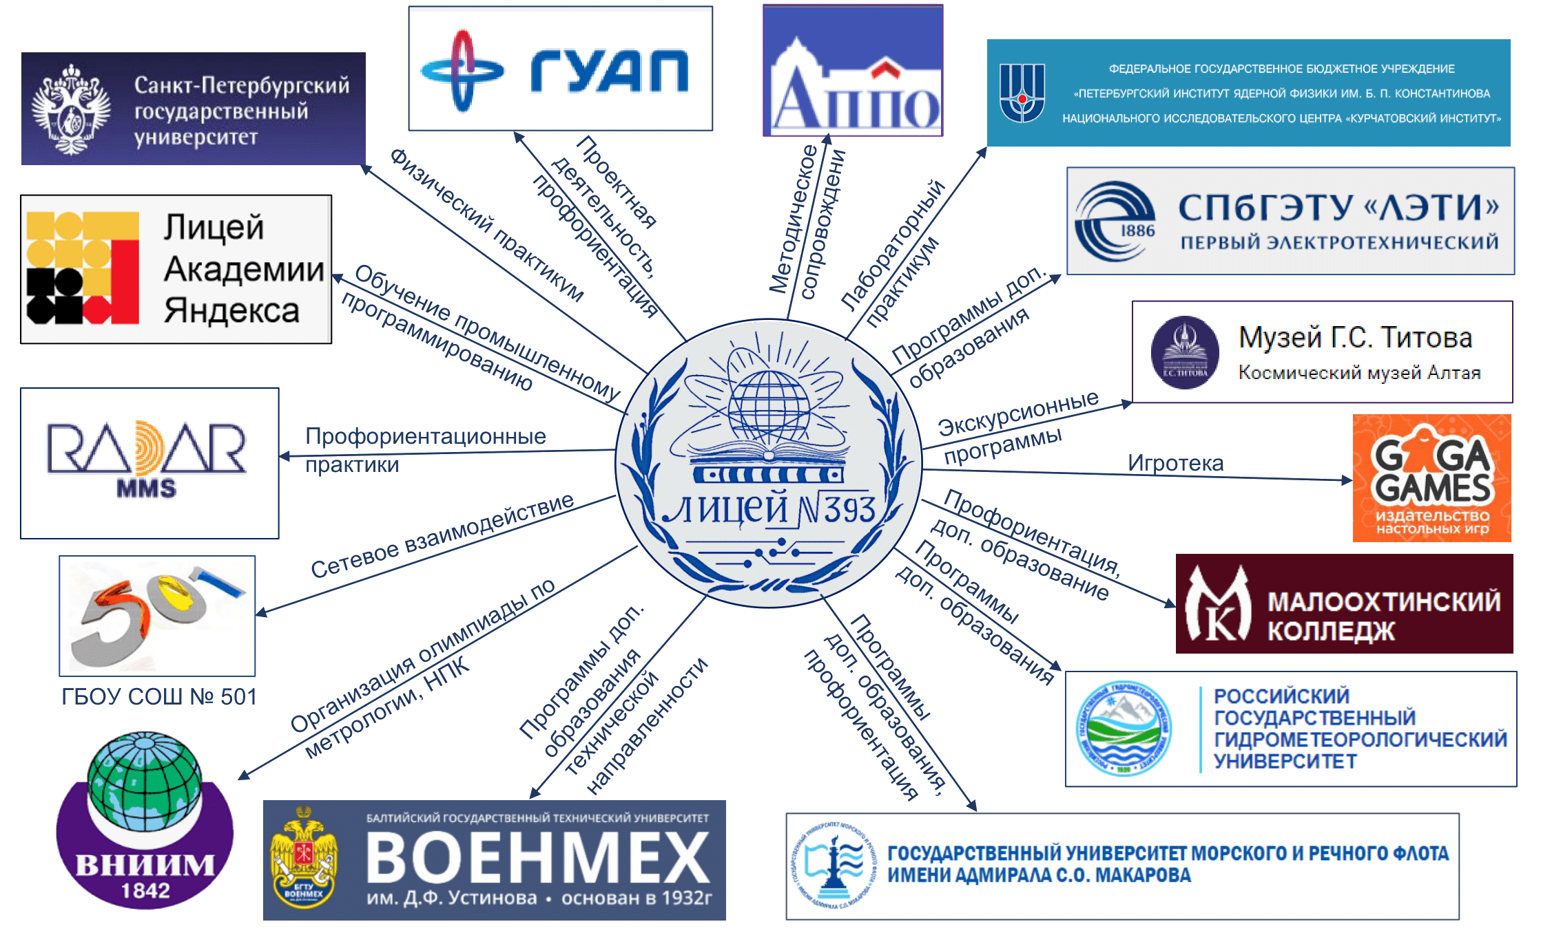
Организации-партнеры

Slide 8
Интеграция общего и дополнительного образования
Настоящее
Будущее
Исследовательские практики:
Проектная деятельность Физика в задачах и экспериментах
Игровые практики:
Игротека
Образовательные практики:
Олимпиадная физика / Простая наука (физика) Решение олимпиадных задач по математике Решение нестандартных задач по курсу математики Вычислительные методы Решение задач с параметрами Динамическое программирование Олимпиадное программирование Решение сложных задач по информатике Решение практических задач по географии
Профориентационные практики:
Лицей Академии Яндекс Программирование
ДООП | Учебные дисциплины | Формы, интегрирующие дополнительные программы и учебные дисциплины
«Спутникостроение» | Физика География Информатика Технология | Зачет
 |  | Мультипликация
 |  | Предметные недели
«Ракетостроение». | Физика Математика Технология | Наставничество, модель «ученик-ученик»
 |  | Исследования и проекты День науки Научное общество «Икар»
 |  | Мастер-классы, семинары, погружение
«Программная обработка космических снимков» | География Информатика | «Погружения», например, «Один день из жизни конструктора»
 |  | Математическая регата
 |  | Олимпиады – интенсивы по профильным предмеатм
 |  | Игротеки
 |  | Проектные смены (погружение «Космический патруль», «Летные испытания ракет»)
Сентябрь 2022 года – открытие отделения дополнительного образования детей как структурного подразделения лицея

Slide 9
Результаты проекта
Развитие проекта
Подготовка школьников города к участию в олимпиаде НТИ (профиль «Спутниковые системы»), в аэрокосмических олимпиадах по физике, математике, информатике, всероссийской олимпиаде по метрологии «Математика в метрологии»
Распространение опыта и дальнейшее участие в программе «Дежурный по планете» (совместный проект ГК «Роскосмос», Фонда содействия инновациям, Фонда «Талант и Успех» и Сколковского института науки и технологий, направление «Прикладные космические системы»
Диссеминация опыта работы на оборудовании и представление разработанных методических материалов для учителей района и города.
Разработка атласа «Космические профессии будущего» для школьников, родителей и педагогов в рамках проектной работы и его распространение в городе.
Распространение набора авторских игр по космической тематике, сценариев и материалов для организации и проведения игротеки.
Распространение банка олимпиадных заданий по метрологии для подготовки к олимпиадам по метрологии талантливых учащихся Санкт-Петербурга.
Обучение в инженерном классе - целевое поступление учащихся в профильный вуз-партнер и последующее трудоустройство на предприятия-партнеры
«Школа-вуз-предприятие» как образовательная траектория углубленного изучения физики, математики, информатики и практико-ориентированных мероприятияй и дисциплин вне рамок учебной деятельности
Популяризация космической науки на уровне школьного образования. Развитие и поддержка познавательного интереса учащихся к исследованию космоса, истории космонавтики, космической техники

Slide 10
Если мы не сможем полететь в космос,…

